Slide 1

MARCHER
AVEC JÉSUS
PAR CORDELL LIEBRANDT
LA JOURNÉE INTERNATIONALE
DE PRIÈRE DES FEMMES
LE 2 MARS, 2019
Notes:
Marcher avec Jésus
On raconte l’histoire d’une jeune femme qui désirait fréquenter l’université. Alors qu’elle remplissait la demande d’admission, son cœur se serra devant la question suivante : « Êtes-vous un leader ? ». Étant à la fois honnête et consciencieuse, elle répondit : « Non », puis, s’attendant au pire, elle posta sa demande. À sa grande surprise, elle reçut la réponse suivante : « Chère candidate, l’analyse des formulaires d’admission qui nous sont parvenus nous a révélé que cette année, notre établissement accueillerait 1452 nouveaux leaders. Nous acceptons votre candidature car nous considérons qu’il est impératif que ces meneurs aient au moins un suiveur. »
Dans un monde abritant plus de sept milliards d’habitants, le royaume de Dieu a besoin d’individus qui suivent le Christ. Le problème, c’est que la plupart d’entre nous professant être des disciples de Christ, visons les postes de dirigeants alors que notre première responsabilité en tant que chrétiens est de le suivre humblement. Avant de diriger, le disciple doit suivre le Maître et apprendre de lui avec la plus grande attention.
Tous ceux qui marchent sur les pas du Christ s’approcheront quotidiennement de sa divine présence. Ainsi, dans la lecture de la Bible et la prière, ils découvriront ce que signifie être un disciple et ce que l’attachement à Jésus et à sa cause réclame de leur part. Le disciple écoute et apprend. S’il a des façons erronées de concevoir certaines choses alors il doit se soumettre et accepter une nouvelle interprétation de la véritable grandeur.

Slide 2
“ Il est impossible que l’âme s’épanouisse si l’esprit ne s’engage pas dans l’exercice particulier que constitue la prière.”
—Ellen G. White, Témoignages pour l’Église, vol. 2 (1871), traduction libre

Slide 3

“Ceux qui sont engagés au service du Maître ont besoin d’une expérience supérieure, plus profonde et plus vaste que tout ce qu’ils ont pu imaginer jusqu’à maintenant. Plusieurs d’entre ceux qui sont déjà membres de la grande famille de Dieu savent peu de choses sur ce que signifie « contempler sa gloire et être transformé de gloire en gloire » .”
—Ellen G White, Gospel workers (1915), trad. libre
Notes:
“Une collaboratrice au Ministère des femmes écrit ceci : « Le désir le plus profond de l’humanité déchue est de retrouver l’intimité avec le divin. Nous avons soif d’être connus de Dieu et de recevoir son amour inconditionnel. Nous aspirons à être aimés et non perdus. Lorsque nous commençons à chercher avec avidité une relation intime avec Dieu en qualité de fils et de filles et à désirer lui ressembler en paroles et en actes, nous savons alors que nous sommes bel et bien engagés sur le chemin des disciples. Dans notre communion avec Jésus, la discipline spirituelle qu’est la prière lie nos cœurs étroitement avec le sien pour que nous le suivions naturellement dans l’Éternité, et ce, peu importe le coût. » -- Rebecca Turner
En résultat de la foi grandissante du disciple en son Maître, il obéit sans poser de questions et s’engage pleinement à poursuivre l’œuvre à la manière de Christ. Un chrétien victorieux et efficace est un individu qui a tout d’abord marché dans les pas de Jésus, lequel déclare : « Je suis le chemin, la vérité et la vie, nul ne vient au Père que par moi. » (Jean 14.6)
Ce matin, nous nous pencherons sur le passage biblique cité dans Luc 9.57-62 afin de tirer un enseignement du dialogue entre Christ et trois de ses fidèles. Ces trois expériences différentes révèlent ce que signifie être un véritable disciple.

Slide 4

Luc 9:57-62
9:57 Pendant qu'ils étaient en chemin, un homme lui dit : Seigneur, je te suivrai partout où tu iras.
9:58 Jésus lui répondit : Les renards ont des tanières, et les oiseaux du ciel ont des nids, mais le Fils de l'homme n'a pas un lieu où il puisse reposer sa tête.
Notes:
Luc 9:57-62
9:57 Pendant qu'ils étaient en chemin, un homme lui dit : Seigneur, je te suivrai partout où tu iras.
9:58 Jésus lui répondit : Les renards ont des tanières, et les oiseaux du ciel ont des nids, mais le Fils de l'homme n'a pas un lieu où il puisse reposer sa tête.

Slide 5
Luc 9:57-62
9:59 Il dit à un autre : Suis-moi. Et il répondit : Seigneur, permets-moi d'aller d'abord ensevelir mon père.
9:60 Mais Jésus lui dit : Laisse les morts ensevelir leurs morts ; et toi, va annoncer le royaume de Dieu.
Notes:
Luc 9:57-62
9:59 Il dit à un autre : Suis-moi. Et il répondit : Seigneur, permets-moi d'aller d'abord ensevelir mon père.
9:60 Mais Jésus lui dit : Laisse les morts ensevelir leurs morts ; et toi, va annoncer le royaume de Dieu.

Slide 6

Luc 9:57-62
9:61 Un autre dit : Je te suivrai, Seigneur, mais permets-moi d'aller d'abord prendre congé de ceux de ma maison.
9:62 Jésus lui répondit : Quiconque met la main à la charrue, et regarde en arrière, n'est pas propre au royaume de Dieu.
Notes:
Luc 9:57-62
9:61 Un autre dit : Je te suivrai, Seigneur, mais permets-moi d'aller d'abord prendre congé de ceux de ma maison.
9:62 Jésus lui répondit : Quiconque met la main à la charrue, et regarde en arrière, n'est pas propre au royaume de Dieu.

Slide 7

SUIS-MOI
Verset 57 Cas #1:
Cet individu est impulsif et irréfléchi.
Il offre à Jésus de le suivre sans attendre d’être appelé.
Notes:
Suis-moi
Verset 57 : Dans le premier cas, nous sommes confrontés à un individu impulsif et irréfléchi. Il offre à Jésus de le suivre sans attendre d’être appelé. C’est la raison pour laquelle Jésus l’avertit qu’il n’a pas conscience de ce qu’il fait. Il ne semble pas comprendre ce qu’implique une vie avec Jésus.

Slide 8

SUIS-MOI
Verset 59 Cas #2:
Cet individu a deux obligations conflictuelles.
Il ressent fortement le besoin de partir avec Jésus mais est aux prises avec d’autres responsabilités qui ont priorité.
Notes:
Suis-moi
Verset 59 : Dans le second cas, nous rencontrons un individu déchiré entre deux obligations conflictuelles. À celui-ci, Jésus lance immédiatement une invitation des plus pressantes : « Suis-moi. » Mais la réponse de cet homme indique qu’il fait face à la perte d’un être cher à ce moment précis. Pleurant donc certainement la mort de son père, il exprime son désir de l’enterrer avant de suivre le Christ. Cette personne ressent fortement le besoin de partir avec Jésus mais est aux prises avec d’autres responsabilités qui ont priorité. Il se trouve à un point critique dans sa vie. Devrait-il se soumettre au devoir sacré de suivre Jésus ? Il sait que rien au monde, aussi important soit-il, ne devrait s’interposer entre Christ et lui.

Slide 9
SUIS-MOI
Verset 61 Cas #3:
Cet individu a un esprit partagé.
Il veut bien suivre Jésus mais à condition de réaliser d’abord des choses pour lui-même.
Notes:
Suis-moi
Verset 61 : Dans ce troisième cas, il est question d’un homme possédant un esprit partagé. Il exprime sa bonne volonté à suivre Jésus en répondant : « Seigneur, je te suivrai partout où tu iras, » puis, il conclut en disant qu’il doit retourner vers sa famille pour leur dire au revoir. Nous en déduisons qu’il comprend que suivre Jésus est la bonne chose à faire mais pas avant d’avoir réalisé ses projets, en d’autres mots, il ira selon ses propres conditions.
Ces situations présentent peut-être des raisons plausibles pour ne pas suivre Jésus sans délai. Combien d’entre nous avons déjà évoqué de pareils prétextes ? Ou avons précipitamment accepté d’offrir nos services pour ensuite nous désister ?

Slide 10

SUIS-MOI
L’appel à la vocation du disciple
Le coût à la vocation du disciple
Les conséquences à la vocation du disciple
Notes:
Suis-moi
Ce matin, nous aborderons trois aspects de la vie du disciple : l’appel ; le coût et les conséquences.
.

Slide 11
SUIS-MOI
« Si quelqu'un veut venir après moi, qu'il renonce à lui-même, qu'il se charge chaque jour de sa croix, et qu'il me suive.
Car celui qui voudra sauver sa vie la perdra, mais celui qui la perdra à cause de moi la sauvera. » (Luc 9.23, 24)
Notes:
Suis-moi
Jésus nous avertit qu’avant de répondre à l’appel, nous devons en considérer le coût et en comprendre les conséquences. « Si quelqu'un veut venir après moi, qu'il renonce à lui-même, qu'il se charge chaque jour de sa croix, et qu'il me suive. Car celui qui voudra sauver sa vie la perdra, mais celui qui la perdra à cause de moi la sauvera. » (Luc 9.23, 24)

Slide 12
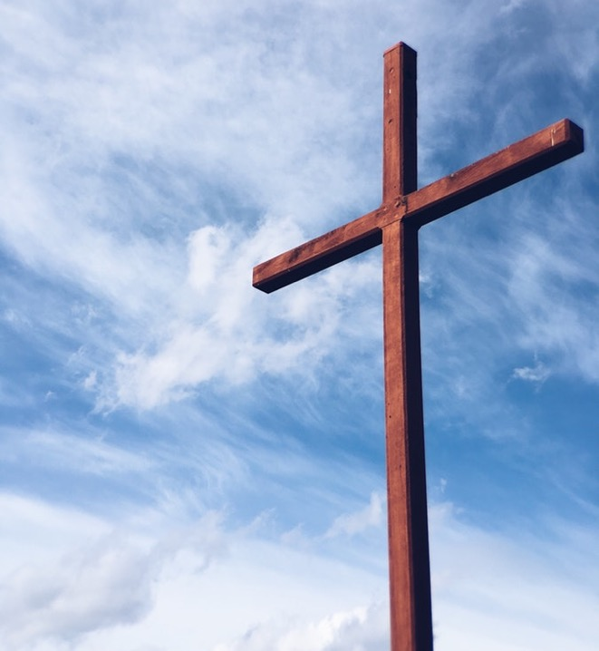
L’APPEL
L’appel du disciple ne laisse aucune place à l’indécision ou à l’hésitation. Il requiert une action immédiate.
Notes:
L’appel à la vocation de disciple
« Suis-moi. » Ce commandement de Jésus résonne à travers les siècles pour enfin parvenir jusqu’à nous. Y répondre est la décision la plus radicale qu’un individu puisse prendre pour sa vie. Le monde possède de nombreuses voix exigeant notre attention, notre temps, notre énergie et notre engagement. Pour certaines d’entre nous, il sera question de joindre une organisation, de soutenir une cause honorable, ou de suivre un courant quelconque.
À travers les âges, il y eut beaucoup de figures charismatiques ayant appelé des disciples à leur suite. Des prétendus Christ forment des adeptes au sein de leur secte et des pop stars s’attirent des foules immenses. Pourtant, parmi toute cette cacophonie, une voix s’élève au-dessus de toute autre – l’appel du disciple. Malgré que plusieurs aient refusé l’invitation, celle-ci continue d’être lancée telle qu’elle le fut au temps de Jésus, il y a plus de deux milles ans. Jésus continue d’inviter des hommes et des femmes à s’engager dans le chemin du disciple avec les paroles suivantes : « Suis-moi. »
Cet appel au discipulat est illustré dans l’histoire de Simon Pierre et de son frère André (Matthieu 4.18-20). Jésus les trouve en train de pêcher sur les rives de la mer de Galilée et leur dit : « Suivez-moi, et je vous ferai pêcheurs d'hommes. » Matthieu raconte qu’ils ont immédiatement quitté leurs filets et l’ont suivi. Nous retrouvons la même promptitude dans la réaction de Jacques et de son frère Jean. Eux aussi abandonnent leur père et leur bateau derechef et suivent Jésus sans hésiter (versets 21,22). Ils quittent leur emploi, leurs possessions et leur famille. « Suis-moi. » Ce commandement de Jésus résonne à travers les siècles pour enfin parvenir jusqu’à nous. Y répondre est la décision la plus radicale qu’un individu puisse prendre pour sa vie. Le monde possède de nombreuses voix exigeant notre attention, notre temps, notre énergie et notre engagement. Pour certaines d’entre nous, il sera question de joindre une organisation, de soutenir une cause honorable, ou de suivre un courant quelconque.
À travers les âges, il y eut beaucoup de figures charismatiques ayant appelé des disciples à leur suite. Des prétendus Christ forment des adeptes au sein de leur secte et des pop stars s’attirent des foules immenses. Pourtant, parmi toute cette cacophonie, une voix s’élève au-dessus de toute autre – l’appel du disciple. Malgré que plusieurs aient refusé l’invitation, celle-ci continue d’être lancée telle qu’elle le fut au temps de Jésus, il y a plus de deux milles ans. Jésus continue d’inviter des hommes et des femmes à s’engager dans le chemin du disciple avec les paroles suivantes : « Suis-moi. »
Cet appel au discipulat est illustré dans l’histoire de Simon Pierre et de son frère André (Matthieu 4.18-20). Jésus les trouve en train de pêcher sur les rives de la mer de Galilée et leur dit : « Suivez-moi, et je vous ferai pêcheurs d'hommes. » Matthieu raconte qu’ils ont immédiatement quitté leurs filets et l’ont suivi. Nous retrouvons la même promptitude dans la réaction de Jacques et de son frère Jean. Eux aussi abandonnent leur père et leur bateau derechef et suivent Jésus sans hésiter (versets 21,22). Ils quittent leur emploi, leurs possessions et leur famille. L’appel du disciple ne laisse aucune place à l’indécision ou à l’hésitation. Il requiert une action immédiate.

Slide 13


DÉCIDER DE RÉPONDRE À L’APPEL DE JÉSUS EST LA DÉCISION LA PLUS RADICALE QU’UN INDIVIDU PUISSE PRENDRE POUR SA VIE.
Notes:
Suis-moi
« Suis-moi. » Ce commandement de Jésus résonne à travers les siècles pour enfin parvenir jusqu’à nous. Y répondre est la décision la plus radicale qu’un individu puisse prendre pour sa vie.

Slide 14
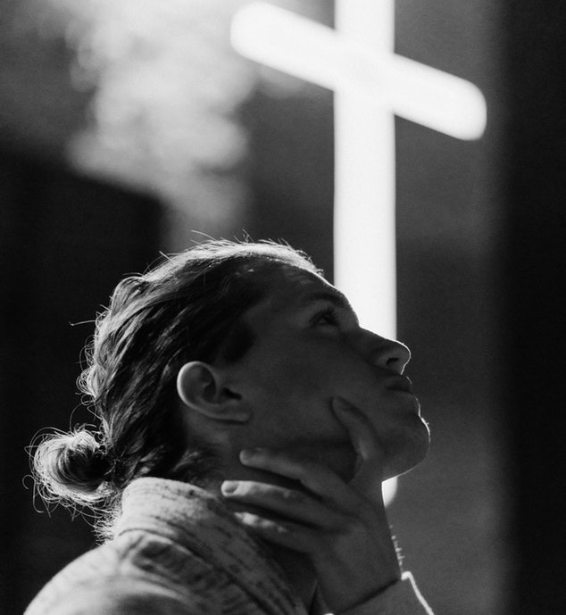
L’APPEL
L’appel à la vocation de disciple vient de Dieu et non de l’homme.
Notes:
L’appel à la vocation du disciple
Sans se poser de questions, ils laissent tout derrière eux car être appelés à suivre un rabbin constitue le plus grand des honneurs. Ces simples pêcheurs n’ont pas démontré suffisamment de promesses intellectuelles ou peut-être de tendances spirituelles pour être acceptés comme apprentis auprès des autres rabbins. L’appel de Jésus sous-entend donc ceci : « Vous êtes dignes d’être mes élèves, de devenir rabbins comme moi et, en mon nom, de poursuivre mon ministère lorsque je serai parti. » Le Messie invite son peuple à entrer dans une nouvelle alliance avec lui. L’appel à la vocation de disciple vient de Dieu et non de l’homme. Christ invite hommes et femmes à se renier eux-mêmes, à prendre leur croix et à le suivre.
L’invitation à le suivre en qualité de disciples est un appel à l’obéissance – Jésus appelle et nous devons tout simplement répondre à son appel.
Comme il l’a fait avec Pierre et André, Jésus nous appelle à devenir des pêcheurs d’hommes. Jésus invite beaucoup de gens à sa suite. Tous ne sont pas prêts à s’engager totalement ou à former de nouveaux disciples même s’ils semblent marcher sur ce chemin. Certains suivent Christ parce qu’il accomplit des miracles extraordinaires, d’autres parce qu’ils espèrent occuper une position élevée dans son royaume à venir, et d’autres encore uniquement par curiosité.

Slide 15

L’APPEL
Verset 57 Cas # 1
Le coût de la vocation du disciple est de tout abandonner pour une vie de privation et d’abnégation
Notes:
Le coût de la vocation de disciple
Verset 57 - cas No. 1 : Le passage biblique trouvé dans Luc 9.57 décrit Jésus et ses disciples marchant le long d’un chemin. Ils rencontrent là un individu qui se porte volontaire pour être disciple. « Seigneur, je te suivrai partout où tu iras », promet-il de manière impulsive et irréfléchie.
Jésus n’avait pas invité l’homme à le suivre et pourtant, on se demande pourquoi il n’est pas emballé à la perspective qu’un individu se porte volontaire à son service. Examinons avec attention la réponse de Jésus au verset 58 : « Jésus lui répondit : Les renards ont des tanières, et les oiseaux du ciel ont des nids : mais le Fils de l'homme n'a pas un lieu où il puisse reposer sa tête. » Le Christ ne peut rien lui offrir qui appartient à ce monde. Jésus comprend que l’homme s’est précipité dans sa réponse sans évaluer le coût rattaché à la vocation de disciple. Le Seigneur lit le cœur de ce volontaire et sait qu’il n’est pas prêt à faire les sacrifices nécessaires.
Le coût rattaché à la vocation de disciple est de tout abandonner pour une vie de privation et d’abnégation.

Slide 16

LE COÛT
La grâce à bon marché est l’ennemie de l’église car elle n’exige RIEN de nous. Elle recherche le pardon des péchés sans nous demander d’obéir ou de devenir disciples.
–Dietrich Bonhoeffer
Notes:
Le coût de la vocation du disciple
Les statistiques nous révèlent que depuis la mort et la résurrection de Jésus il y a plus de 2000 ans de cela, environ 43 millions de chrétiens sont devenus martyrs car ils avaient choisi de suivre le Christ à n’importe quel prix. Encore aujourd’hui, le journal international nous relate parfois l’histoire de martyrs tués ou emprisonnés à cause de leur foi.
Le 9 avril, 1945, dans l’Allemagne nazie, 9 hommes ont été envoyés aux gibets. Ils furent pendus pour avoir osé s’opposer à Hitler et défendre l’Évangile. L’un deux était un jeune pasteur nommé Dietrich Bonhoeffer, auteur du livre provocateur et gênant « Vivre en disciple : Le prix de la grâce », dans lequel il parle du prix élevé que nous devons payer pour suivre le Christ et nous met en garde contre les dangers d’une grâce à bon marché.
Il écrit que la grâce à bon marché est l’ennemie de l’église car elle n’exige rien de nous. Elle recherche le pardon des péchés sans nous demander d’obéir ou de devenir disciples.

Slide 17

LE COÛT
Le coût de vivre en disciples est un appel quotidien à porter notre croix et à suivre Jésus.
Notes:
Le coût de la vocation de disciple
Ceux qui croient que la vie d’un chrétien est facile et qu’elle mène à la prospérité doivent se poser des questions quant aux paroles du Christ citées plus haut. Dans Luc 9.23-25, Jésus déclare que si nous voulons le suivre, nous devons mettre de côté toutes pensées reliées à notre confort personnel et nous charger de notre croix quotidiennement. Le coût de vivre en disciple est un appel quotidien à porter notre croix et à suivre Jésus. Jésus rajoute qu’il ne sert à rien pour un homme d’amasser des richesses terrestres et de perdre le ciel.
Sans aucun doute, renoncer à tout gain terrestre est l’aspect de la vie de disciple le plus difficile à accepter. C’est un concept qui va à l’encontre de notre nature humaine. Nous ressentons tous un désir profond de se promouvoir soi-même, de déterminer la direction de notre existence et de travailler dur pour posséder des biens matériels rattachés au confort.

Slide 18

LE COÛT
Le coût de la vocation de disciple est la
SÉPARATION
avec notre vie passée.
Notes:
Le coût de la vocation de disciple
Le coût de la vocation de disciple est la séparation avec notre existence passée. En d’autres mots, nos priorités doivent changer pour donner la première place à l’obéissance à Christ.

Slide 19
LE COÛT
“Une religion qui ne requiert aucun don,
aucun coût,
ni aucune souffrance
n’a aucune valeur ,
–Martin Luther
Notes:
Le coût de la vocation de disciple
Martin Luther dit un jour : « Une religion qui ne requiert aucun don, aucun coût ni aucune souffrance n’a aucune valeur. » (Traduction libre).

Slide 20
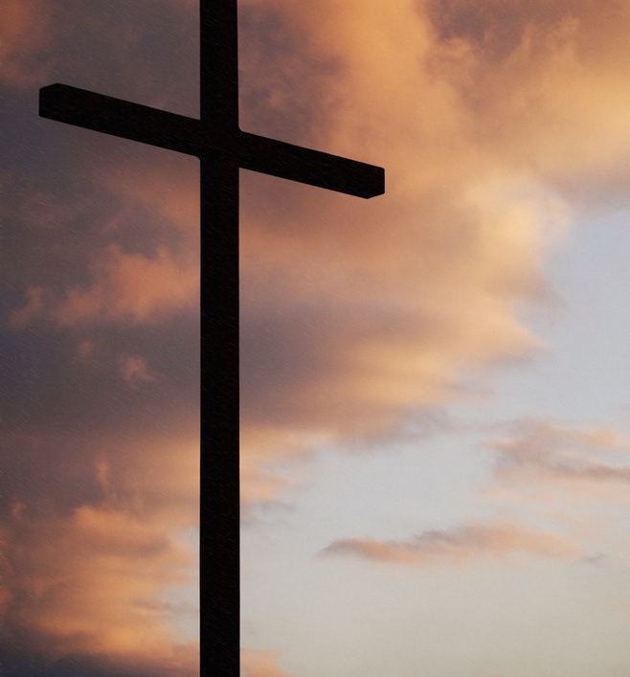
LE COÛT POUR JÉSUS…
…la louange et l’adoration des anges
CONTRE
une vie de ridicule, de moqueries et de mépris.
… la gloire et la splendeur du ciel
CONTRE
une vie de souffrance et d’humilité.
Notes:
Le coût pour Jésus
Afin de soutenir notre discussion sur le coût de la vocation du disciple, considérons un instant le prix que Jésus a payé pour que nous ayons l’opportunité de devenir ses disciples :
Pour nous offrir cette opportunité, Jésus a dû échanger la louange et l’adoration des anges contre une vie de ridicule, de moqueries et de mépris.
Pour nous offrir cette opportunité, Jésus a dû échanger la gloire et la splendeur du ciel contre une vie de souffrance et d’humilité.

Slide 21
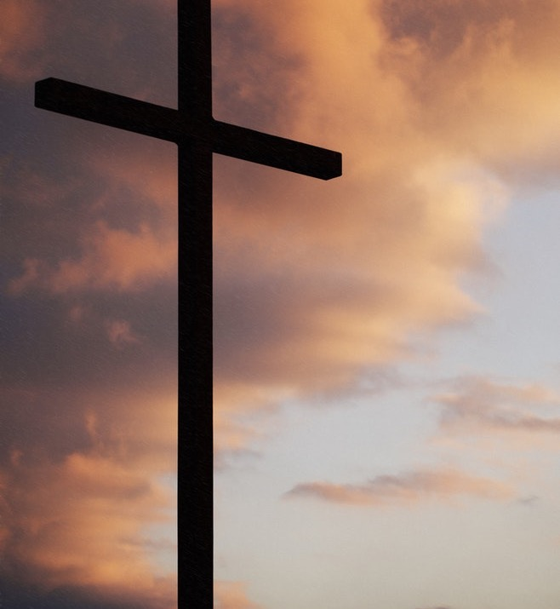
LE COÛT POUR JÉSUS…
… son union parfaite avec le Père
CONTRE
un mur de séparation.
… sa propre vie
CONTRE
une mort atroce sur la croix.
Notes:
Le coût pour Jésus
Pour nous offrir cette opportunité, Jésus a dû échanger son union parfaite avec le Père contre un mur de séparation.
Pour nous offrir cette opportunité, Jésus a dû échanger sa propre vie contre une mort atroce sur la croix.
Jésus aime ceux qui sont perdus et il était prêt à payer le prix nécessaire pour nous racheter. Il nous indique ainsi la valeur considérable que nous revêtons à ses yeux.

Slide 22
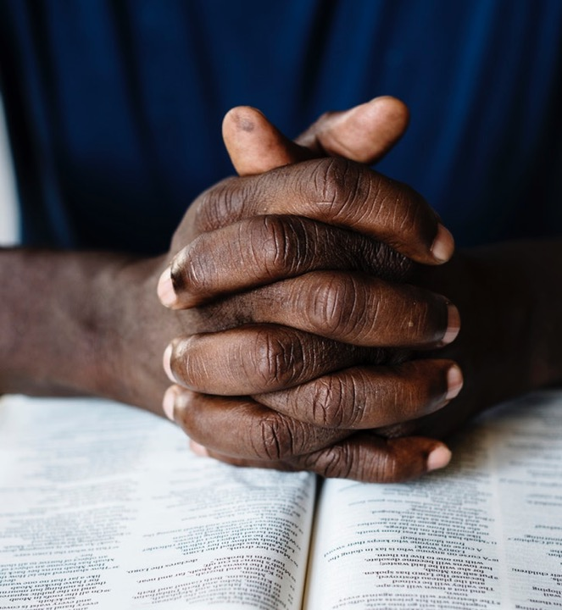
LES CONSÉQUENCES
Verset 60 Cas #2
La conséquence de la vie de disciple est qu’il faut accorder la plus grande priorité aux commandements de Jésus.
Notes:
Les conséquences de la vocation de disciple
Cas No. 2 : Au verset 59, nous rencontrons un disciple potentiel qui reçoit l’invitation suivante : « Suis-moi. » Il est prêt à suivre le Christ mais il a des obligations conflictuelles et répond tout d’abord qu’il doit enterrer son père. Dans le contexte de l’époque, l’enterrement avait lieu le même jour que le décès, ce qui indiquait un délai quant à sa vocation de disciple à cause de ses nombreuses obligations de fils et d’héritier.
Cette expression orientale courante : « Permets-moi d’abord d’aller ensevelir mon père, » fait certainement référence à l’obligation qu’un homme avait d’aider son père avec la ferme ou l’entreprise jusqu’à la mort de ce dernier. Cela aurait pu prendre plusieurs années.
Au verset 60, Jésus répond à ce disciple de façon inhabituelle. Il lui dit : « Laisse les morts ensevelir leurs morts ; et toi, va annoncer le royaume de Dieu. » Peut-être que Jésus voulait dire que ceux qui sont morts spirituellement devraient ensevelir leurs morts. À une autre occasion, Jésus dit à ses auditeurs : « Si quelqu'un vient à moi, et s'il ne hait pas son père, sa mère, sa femme, ses enfants, ses frères, et ses sœurs, et même sa propre vie, il ne peut être mon disciple. » La traduction semble dure, mais Jésus veut mettre l’accent sur le fait que nul autre que lui ne devrait avoir la priorité dans notre vie. La conséquence de la vie de disciple est qu’il faut accorder la plus grande priorité aux commandements de Jésus.

Slide 23
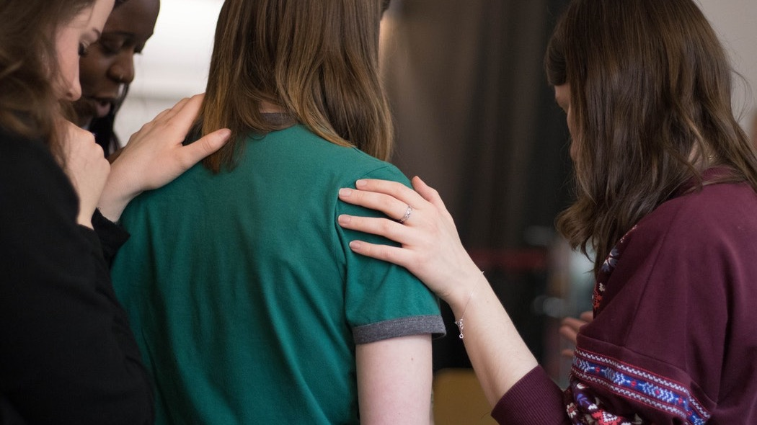
LES CONSÉQUENCES
Verset 61 Cas #3
La conséquence à la vie de disciple est qu’il nous faut aimer notre famille sans toutefois leur permettre d’entraver notre amour pour Dieu et notre désir d’obéir à ses commandements.
Notes:
Les conséquences
Cas No. 3 : Au verset 61, un autre individu dit vouloir suivre Jésus mais il a un esprit partagé. L’homme désire faire demi-tour afin de dire au revoir à ses bien-aimés.
Si nous le prenons au pied de la lettre, il semble qu’il désire simplement informer sa famille de sa décision de suivre le Christ et de leur dire au revoir. Mais en étudiant ce passage de plus près, nous comprenons qu’il désire plutôt prendre le temps de mettre ses affaires en ordre. En d’autres mots, il veut réaliser certaines choses avant de suivre Jésus. Le problème est qu’en retournant chez lui pour saluer les siens, ces derniers pourraient l’influencer de façon négative. Ce retour fournirait à son entourage l’occasion de lui donner son point de vue sur ses décisions. Chez lui, il finirait peut-être par s’occuper de choses et d’autres et ces distractions pourraient retarder ou changer sa décision de retourner vers Jésus. La conséquence à la vocation de disciple est qu’il nous faut aimer notre famille sans toutefois leur permettre d’entraver notre amour pour Dieu et notre désir d’obéir à ses commandements.
Beaucoup de gens veulent suivre le Christ, mais les nombreux obstacles sont difficiles à surmonter et ont souvent raison de leurs bonnes intentions. Peu importe si les raisons semblent valables, la vérité est que nous considérons quelqu’un ou quelque chose comme plus important que le Christ.
Résultat, nous disons au Seigneur que nous le suivrons, « MAIS… ». Ou nous lui offrons de marcher avec lui à condition de nous laisser faire quelque chose « D’ABORD ».
Plusieurs sont appelés et répondent à l’affirmative mais peu tiennent leur promesse. Peut-être avons-nous le désir de demeurer fermes par rapport à notre décision, mais les forts courants de la vie réussissent souvent à nous en détourner. Toutes, nous avons fait l’expérience de promettre quelque chose avec la ferme intention d’honorer cet engagement uniquement pour nous retrouver, plus tard, en train de le rompre.
Plusieurs chrétiens potentiels en pleine conversion se sont perdus à cause de la pression émotionnelle qu’ont exercée des membres de leur famille pour les dissuader de suivre le Christ. La Bible est catégorique à ce sujet : Nous devons obéir à Dieu plutôt qu’aux hommes.

Slide 24

MATTHIEU 19:16-22
¹⁶ Et voici, un homme s'approcha, et dit à Jésus : Maître, que dois-je faire de bon pour avoir la vie éternelle?
¹⁷ Il lui répondit : Pourquoi m'interroges-tu sur ce qui est bon ? Un seul est bon. Si tu veux entrer dans la vie, observe les commandements. Lesquels ? lui dit-il.
Notes:
Plusieurs des déclarations de Jésus sont difficiles à entendre car elles sont exigeantes. Jésus nous demande de tout donner, tout ce que nous sommes et tout ce que nous avons. Il n’y a pas de demi-mesures, de « si » ou de « mais ». Bien souvent, nous ne sommes pas prêts à renoncer à tout ce qui nous est demandé. Sans perdre la page du texte de Luc 9, allons maintenant à Matthieu 19, aux versets 16-22 et lisons l’histoire du jeune homme riche.
19 :16 Et voici, un homme s'approcha, et dit à Jésus : Maître, que dois-je faire de bon pour avoir la vie éternelle?
19:17 Il lui répondit : Pourquoi m'interroges-tu sur ce qui est bon ? Un seul est bon. Si tu veux entrer dans la vie, observe les commandements. Lesquels ? lui dit-il.

Slide 25

MATTHIEU 19:16-22
¹⁸ Tu ne tueras point ; tu ne commettras point d'adultère ; tu ne déroberas point ; tu ne diras point de faux témoignage ; honore ton père et ta mère ;
¹⁹ et : tu aimeras ton prochain comme toi-même.
Notes:
Matthieu 19:16-22
Et Jésus répondit : Tu ne tueras point ; tu ne commettras point d'adultère ; tu ne déroberas point ; tu ne diras point de faux témoignage ; honore ton père et ta mère ;
et : tu aimeras ton prochain comme toi-même.

Slide 26
MATTHIEU 19:16-22
²⁰ J'ai observé toutes ces choses ; que me manque-t-il encore ?
²¹ Jésus lui dit : Si tu veux être parfait, va, vends ce que tu possèdes, donne-le aux pauvres, et tu auras un trésor dans le ciel. Puis viens, et suis-moi.
²² Après avoir entendu ces paroles, le jeune homme s'en alla tout triste ; car il avait de grands biens.
Notes:
Matthieu 19:16-22
Le jeune homme lui dit : J'ai observé toutes ces choses ; que me manque-t-il encore ?
Jésus lui dit : Si tu veux être parfait, va, vends ce que tu possèdes, donne-le aux pauvres, et tu auras un trésor dans le ciel. Puis viens, et suis-moi.
Mathieu poursuit avec la réaction tragique du jeune homme à l’appel de la grâce.
Après avoir entendu ces paroles, le jeune homme s'en alla tout triste ; car il avait de grands biens.

Slide 27

LES CONSÉQUENCES
La conséquence à la vocation de disciple est qu’il nous faut être obéissants à la loi, à condition de toujours le faire avec Christ.
Il est possible d’obéir à la loi de Dieu sans Dieu.
Notes:
Suis-moi
Cette histoire nous démontre que l’obéissance à la loi ne garantit pas que nous sommes sur le chemin du disciple. La conséquence à la vocation de disciple est qu’il nous faut être obéissants à la loi, à condition de le faire avec Christ.
Il est possible d’obéir à la loi de Dieu sans Dieu.

Slide 28

LES CONSÉQUENCES
“Quiconque met la main à la charrue, et regarde en arrière, n'est pas propre au royaume de Dieu.”
—Luc 9:62
“Car celui qui doute est semblable au flot de la mer, agité par le vent et poussé de côté et d'autre.”
—Jacques 1:6
Notes:
Suivre Jésus — Ne pas regarder en arrière
Retournons maintenant à Luc 9. Au verset 62, Jésus utilise une expression courante de l’époque pour illustrer une profonde vérité spirituelle. Écoutons attentivement : « Quiconque met la main à la charrue, et regarde en arrière, n'est pas propre au royaume de Dieu. » Que veut dire « mettre la main à la charrue » ? Cette expression signifie « prendre une responsabilité, s’investir dans une tâche ou une entreprise quelconque ». Le mot de la fin indique que si nous voulons réussir dans cette entreprise, nous devons toujours regarder en avant et jamais en arrière.
Il y aura peut-être des moments où nous regarderons en arrière pour considérer avec regrets des choses que nous avons entreprises et que nous considérons comme des erreurs aujourd’hui. Au sens spirituel, nous devons embrasser la vocation de disciple de tout cœur et ne jamais nous retourner.
Christ nous avertit que de regarder vers le passé pourrait nous disqualifier du Royaume de Dieu. Il dit : « Souvenez-vous de la femme de Lot.
Celui qui cherchera à sauver sa vie la perdra, et celui qui la perdra la retrouvera. » (Luc 17.32,33). La femme de Lot ne s’était pas engagée à aller de l’avant avec l’ange, son cœur était toujours à Sodome. Lorsqu’elle se retourna pour regarder derrière, elle se changea en statue de sel (Genèse 19.26).
Jacques fait un commentaire sur cette indécision entre aller de l’avant et regarder en arrière. Il dit : « car celui qui doute est semblable au flot de la mer, agité par le vent et poussé de côté et d'autre. » (Jacques 1.6)

Slide 29

« Confie-toi en l'Éternel de tout ton cœur, et ne t'appuie pas sur ta sagesse. »
- Proverbes 3:5
FAIRE CONFIANCE À DIEU

Slide 30
LES CONSÉQUENCES
La conséquence à la vocation de disciple est le danger de regarder en arrière, de perdre Jésus de vue, d’oublier de lui faire confiance et de passer à côté du salut. »
Notes:
La véritable vie de disciple
Dans le même ordre d’idée, Hébreux 10.38 déclare : « Et mon juste vivra par la foi ; mais, s'il se retire, mon âme ne prend pas plaisir en lui. » Paul exprime que la vocation de disciple est possible uniquement si nous vivons par la foi. Il ajoute que nous sommes en danger de perdre notre salut si nous abandonnons notre foi.
Le grand prédicateur, Charles Spurgeon, dit ceci : « Faire confiance à Dieu nous mène au salut, ne pas lui faire confiance est égal à ne pas être sauvé. » La conséquence à la vocation de disciple est le danger de regarder en arrière, de perdre Jésus de vue, d’oublier de lui faire confiance et de passer à côté du salut. »

Slide 31

Une véritable vie de disciple exige de­…
Répondre à l’appel de Jésus de façon décidée et avec bonne volonté – le délai n’est pas une option.
Faire de notre relation avec Dieu notre principale priorité – la prière quotidienne et l’étude de sa Parole sont comprises dans ce point.
Suivre dans l’obéissance – aller jusqu’à endurer la souffrance et le sacrifice.
Renoncer à des plaisirs mondains qui nous font retourner en arrière, puis, regarder vers l’avant.
Faire totalement confiance au Seigneur, répondre avec foi sans la moindre indécision.
Notes:
Ce matin, nous avons examiné ce qu’exige une véritable vie de disciple :
-Répondre à l’appel de Jésus de façon décidée et avec bonne volonté – le délai n’est pas une option.
-Faire de notre relation avec Dieu notre principale priorité – la prière quotidienne et l’étude de sa Parole sont comprises dans ce point.
-Suivre dans l’obéissance – aller jusqu’à endurer la souffrance et le sacrifice.
-Renoncer à des plaisirs mondains qui nous font retourner en arrière et regarder plutôt vers l’avant.
-Faire totalement confiance au Seigneur, répondre avec foi sans la moindre indécision.
Certes, la vie est remplie d’incertitudes, mais une chose est sûre : Tout ce que nous accumulons à la sueur de notre front ne durera pas. C’est temporaire et sans aucune valeur pour la vie éternelle. Tout disparaîtra comme la brume s’évapore au contact du soleil levant. En revanche, voici ce que Jésus nous offre : la vie éternelle dans le ciel ainsi que sur une terre recréée. Nous vivrons avec notre Dieu à travers les âges. C’est incomparable pas rapport à ce que le monde peut nous offrir.

Slide 32

INTROSPECTION
Quels sont les biens matériels que je mets en premier, à la place du Seigneur ?
Quelles relations sont plus importantes que ma relation avec Dieu ?
Sur qui ou sur quoi est-ce que je m’appuie pour ma sécurité et mon bien-être ?
Notes:
Introspection
En conclusion, examinons notre vie aujourd’hui et posons-nous ces questions difficiles :
Quels sont les biens matériels que je mets en premier, à la place du Seigneur ?
Quelles relations sont plus importantes que ma relation avec Dieu ?
Sur qui ou sur quoi est-ce que je m’appuie pour ma sécurité et mon bien-être ?
Ma confiance doit être ancrée en Jésus car il n’y a aucune autre façon pour moi d’être une disciple bien-aimée.
Nous avons été bénies par une vérité éternelle et un message puissant à répandre dans un monde qui attend la bonne nouvelle. L’invitation de Jésus : « Suis-moi » est encore pertinente pour chacune d’entre nous aujourd’hui. Il y des milliards de gens avides d’entendre la bonne nouvelle. Voulez-vous tendre la main, renoncer à votre confort matériel, tout sacrifier, et aller faire des disciples pour Jésus ?
Que Dieu vous bénisse alors que vous priez ardemment pour la pluie de l’arrière-saison et qu’Il répande celle-ci en réponse à l’engagement que vous prenez vers une véritable vie de disciple.

Slide 33

QUE DIEU VOUS BÉNISSE ALORS QUE VOUS PRIEZ ARDEMMENT POUR LA PLUIE DE L’ARRIÈRE-SAISON ET QU’IL RÉPANDE CELLE-CI EN RÉPONSE À L’ENGAGEMENT QUE VOUS PRENEZ VERS UNE VÉRITABLE VIE DE DISCIPLE

